Slide 1



Програмна система для зберігання, спільного доступу та перевірки якості програмного коду. Клієнтська частина
Виконала:
ст. гр. ПЗПІ-21-4,
Павленко П.О.
Керівник:
ст.викл. каф. ПІ
Широкопетлєва М.С.
6 червня 2025

Slide 2
Мета роботи
Метою роботи є розробка клієнтську частину веб-застосунку для зберігання та управління фрагментами програмного коду, що забезпечує додавання, редагування, пошук та повторне використання коду.
Актуальність роботи полягає у сприянні підвищенню продуктивності командної та індивідуальної роботи розробників.
‹#›

Slide 3
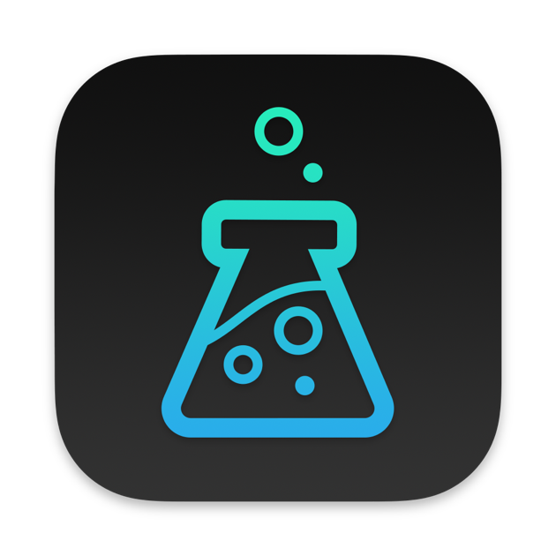


Аналіз проблеми (аналіз існуючих рішень)
Наведені рішення мають власні переваги, однак не здатні комплексно вирішити проблеми, пов’язані з якісною організацією роботи з фрагментами коду, їх генерацією, перевіркою, зберіганням та пошуком у межах командних чи відкритих середовищ.
Аналог | Використання ШІ для генерації програмних проєктів | Корпоративний доступ до фрагментів коду | Відкритий доступ до коду | Перевірка якості коду | Рівень складності UI / UX
SnippetsLab | – | + | + | + | високий
Code Snippets AI | – | + | – | + | помірний
GitHub Copilot | + | + | – | + | помірний
‹#›

Slide 4
Постановка задачі та опис системи
Необхідно спроєктувати та реалізувати клієнтську частину системи зберігання та управління фрагментами програмного коду, яка дозволяє ефективно додавати, редагувати, шукати та повторно використовувати код, а також формувати рекомендації щодо його покращення.
Основна проблема, яку має вирішити клієнтська частина системи — це неефективність у процесі збереження та повторного використання фрагментів програмного коду. Клієнтська частина має забезпечити зручні засоби для взаємодії користувача із системою з метою уникнення дублювання коду, оптимізації часу доступу до необхідних фрагментів та покращення загальної якості розробки.
Очікуваний результат - функціональний, зручний інтерфейс, який підвищує продуктивність і якість розробки.
‹#›

Slide 5
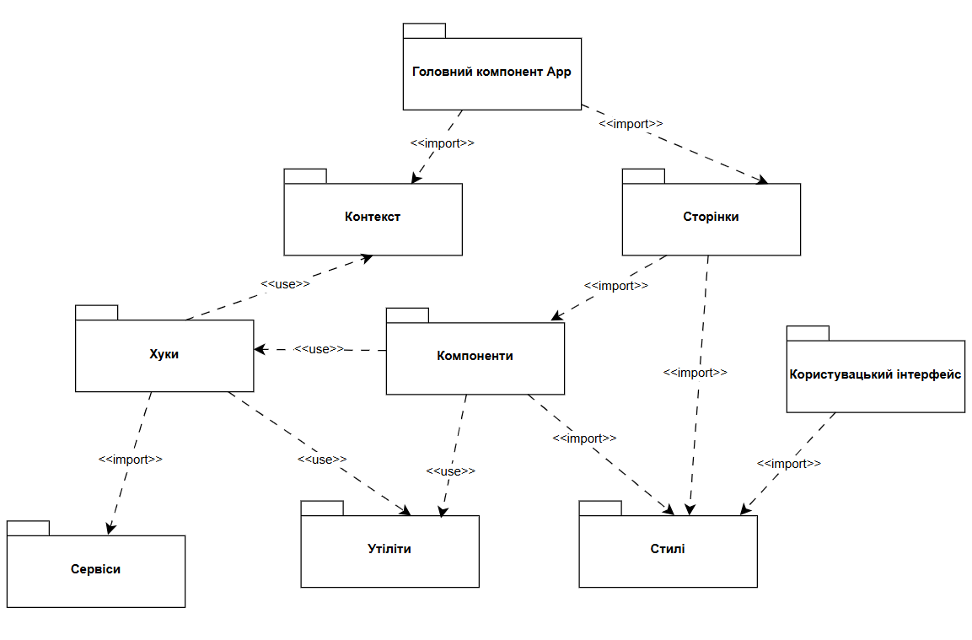
Архітектура клієнтської частини
Клієнтська частина реалізована за модульною структурою з використанням компонентного підходу. Дані отримуються з API, зберігаються в глобальному стані та оновлюються асинхронно.
‹#›

Slide 6






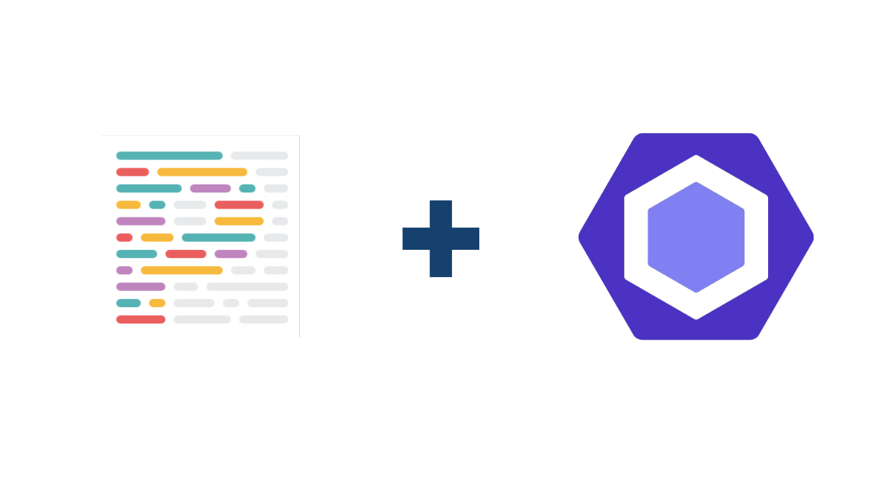

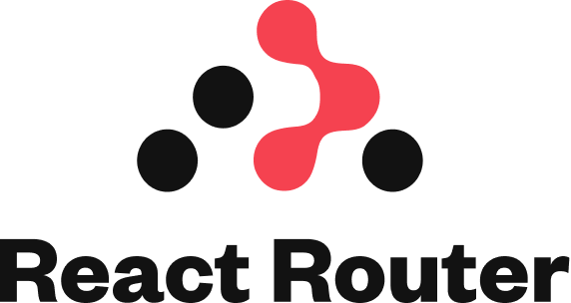
Опис програмного забезпечення, що було використано у розробці
Основні технології та бібліотеки:
UML-нотація — для моделювання структури системи та взаємодії її компонентів;
Figma — для створення макетів та прототипування користувацького інтерфейсу;
Visual Studio Code — як основне середовище розробки з підтримкою розширень для зручної роботи змовою програмування JavaScript;
ESLint + Prettier — для автоматичного форматування та перевірки якості коду;
BrowserStack — для кросбраузерного тестування інтерфейсу на різних пристроях та ОС.
JavaScript – мова програмування клієнтської частини
React.js – бібліотека для побудови користувацького інтерфейсу
React Query – для роботи з API та кешування даних
Monaco Editor for React – інтеграція редактора коду
React Responsive – для реалізації адаптивного дизайну
Інші бібліотеки Radix UI, JWT Decode, React Hook Form, React Hot Toast, React Router DOM
‹#›

Slide 7
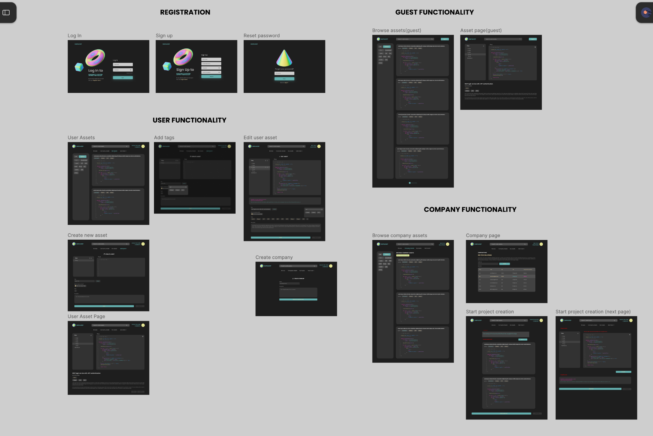
Дизайн системи
Макет дизайну користувацького інтерфейсу системи, створений у Figma
‹#›

Slide 8
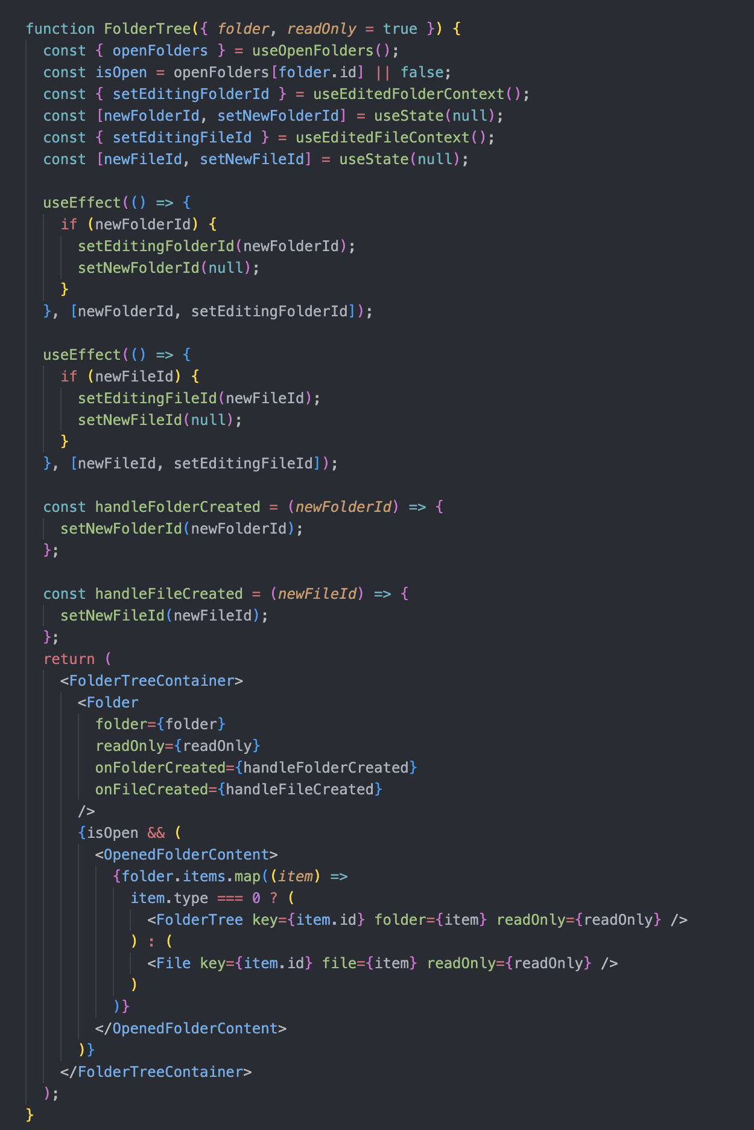
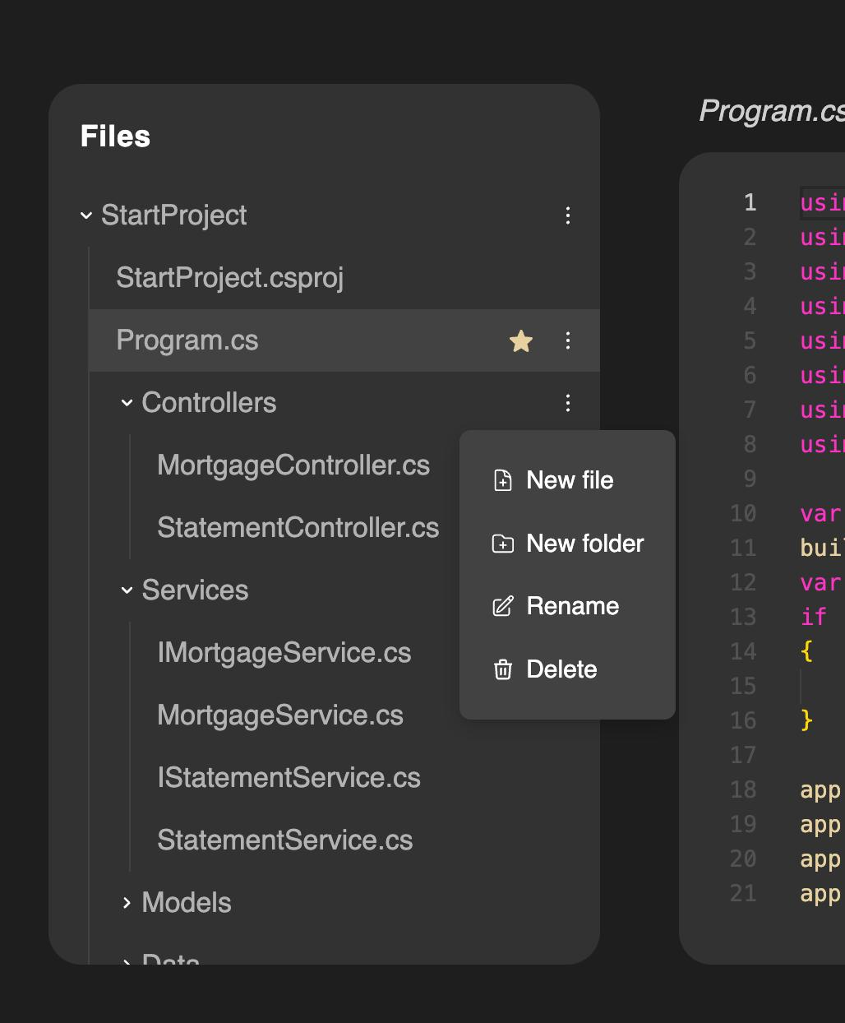
Приклад реалізації
Реалізація файлового дерева, яке дозволяє створювати, перейменовувати та видаляти файли й папки у вкладеній структурі. Застосовано рекурсивний рендеринг компонентів у поєднанні з React-хуками та контекстом для керування станом і взаємодії з користувачем.
‹#›

Slide 9
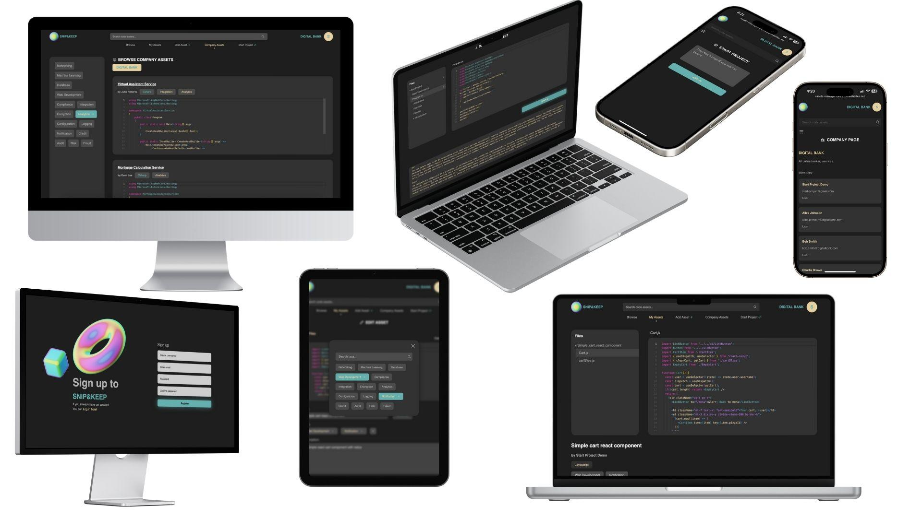
Інтерфейс користувача
‹#›

Slide 10
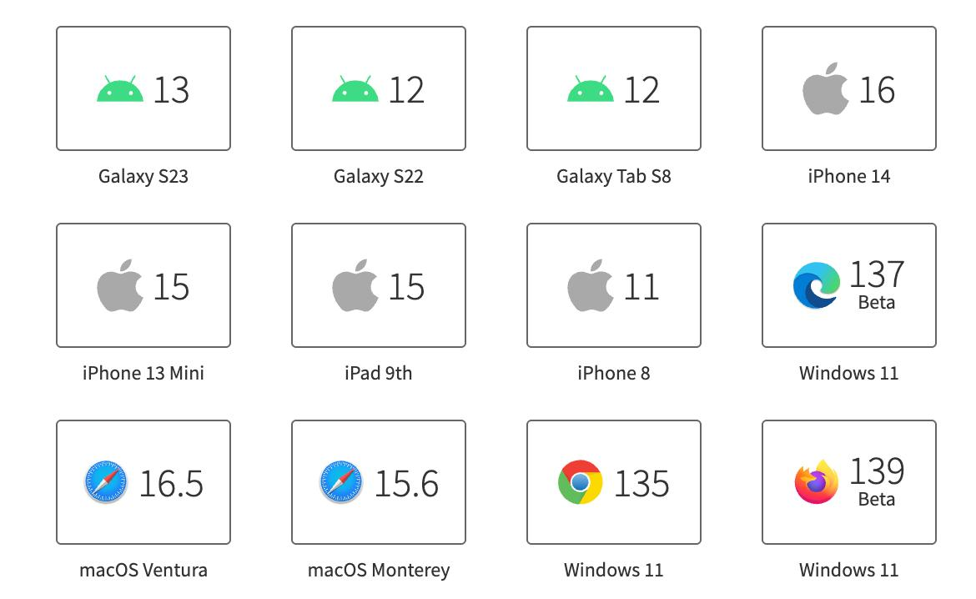
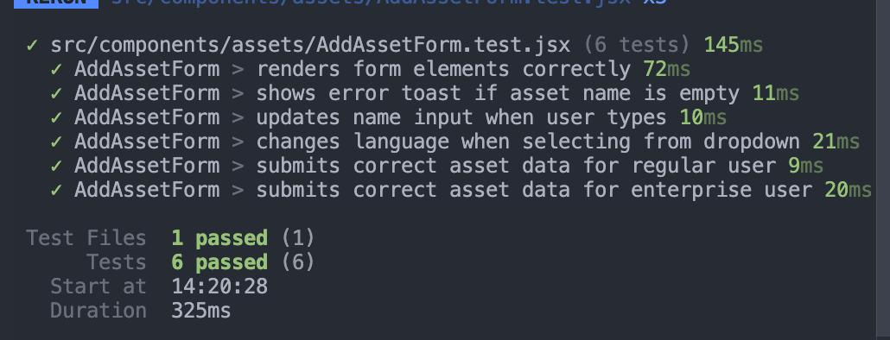
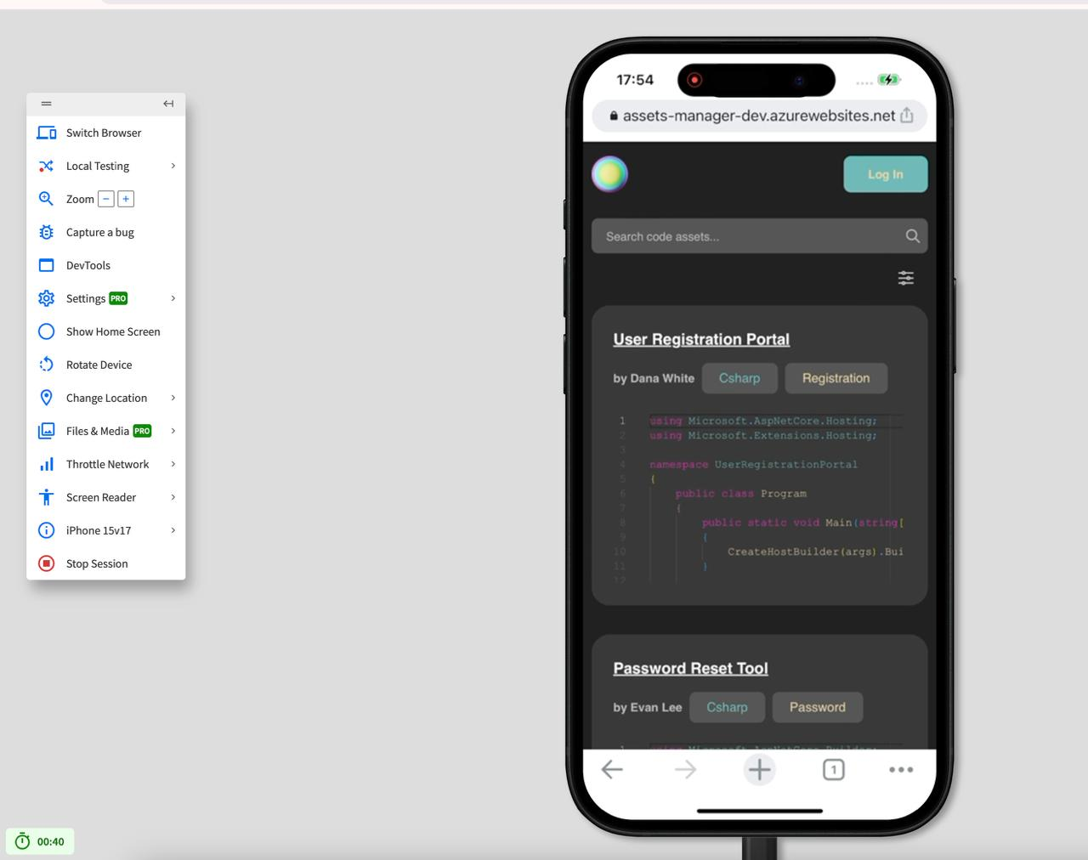
Тестування
Проведено модульне та респонсивне тестування з використанням Testing Library, Jest-DOM, Vitest та BrowserStack.
‹#›

Slide 11

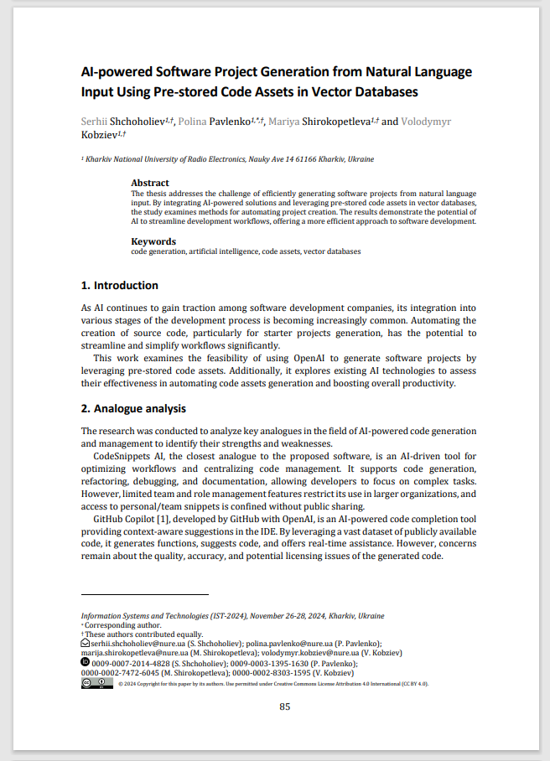
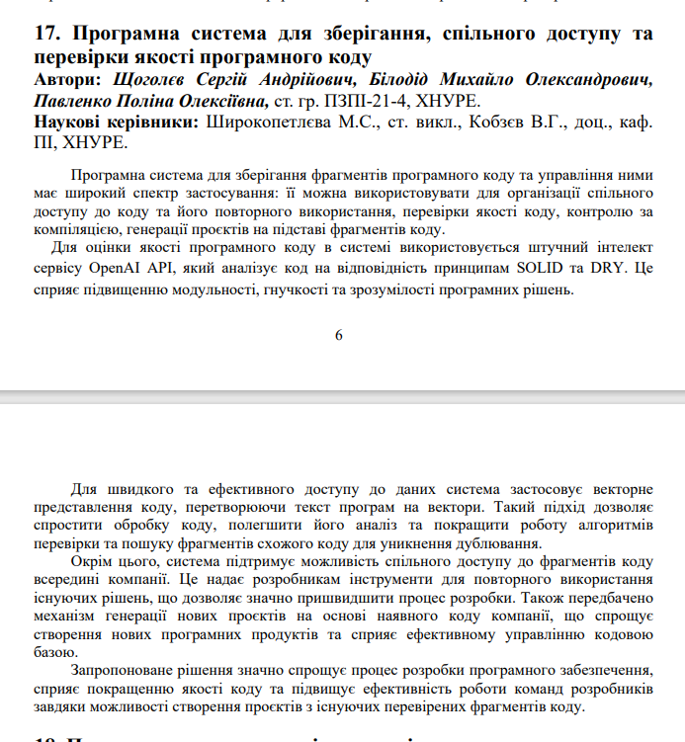
Публікація результатів
‹#›

Slide 12
Підсумки
Проведено дослідження проблем управління кодовими базами
Здійснено аналіз існуючих рішень та визначено ключові труднощі
Розроблено концептуальну модель програмної системи
Спроєктовано клієнтську частину системи з урахуванням потреб користувачів
Реалізовано гнучкий та адаптивний інтерфейс для ефективної роботи з кодовими фрагментами
Реалізовано клієнтську частину системи для зберігання та управління фрагментами коду
Виконано тестування функціональності, респонсивності та негативних сценаріїв
Проведено апробацію результатів через участь у конференціях та виставках
Є потенціал для подальшого розвитку та масштабування проєкту
‹#›

